Slide 1













Výsledky aktuálního postupu
DIPLOMOVÁ PRÁCE
Kateřina Bouzková

Slide 2
HRY VE VÝUCE ANGLICKÉHO JAZYKA NA 1. STUPNI ZÁKLADNÍ ŠKOLY

Slide 3



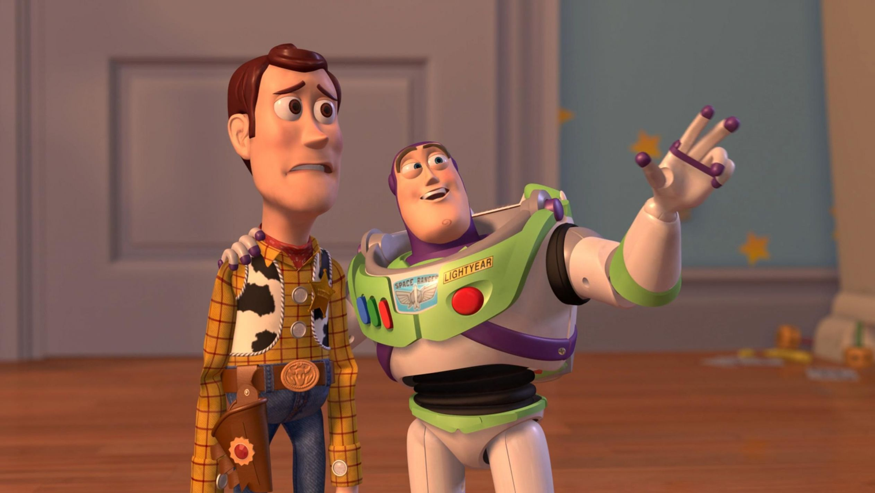




Aktuální stav
HRY VE VÝUCE ANGLICKÉHO JAZYKA NA 1. STUPNI ZÁKLADNÍ ŠKOLY

Slide 4
Motivace
  Specializace
  Zájem o téma
  Osobní zkušenost
HRY VE VÝUCE ANGLICKÉHO JAZYKA NA 1. STUPNI ZÁKLADNÍ ŠKOLY

Slide 5


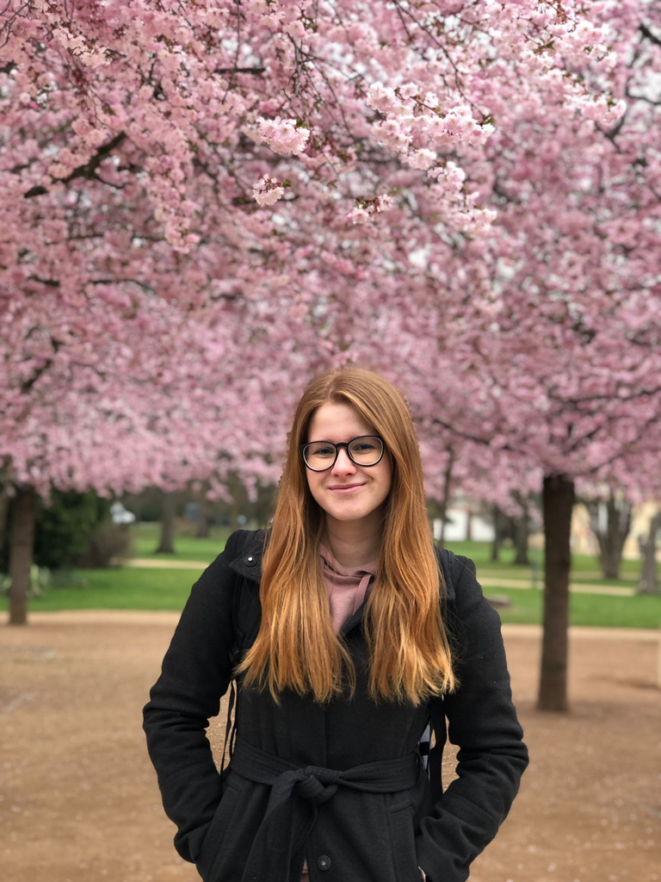

Výzkumný tým
PhDr. Petra Vallin, Ph.D.
Já
Mgr. Tereza Lálová
AUTOR PRÁCE
VEDOUCÍ PRÁCE
TŘÍDNÍ UČITELKA
OBHAJOBA: LEDEN 2025
HRY VE VÝUCE ANGLICKÉHO JAZYKA NA 1. STUPNI ZÁKLADNÍ ŠKOLY

Slide 6
Výzkumné otázky
1.
Jak učitelé využívají hru jako metodu výuky anglického jazyka na 1. stupni ZŠ?
2.
Jaké typy her se objevují ve výuce anglického jazyka na 1. stupni ZŠ?
3.
Jaké cíle a funkce mají hry ve výuce anglického jazyka na 1. stupni ZŠ?
4.
Jaké cíle mají hry ve výuce anglického jazyka na 1. stupni ZŠ?
HRY VE VÝUCE ANGLICKÉHO JAZYKA NA 1. STUPNI ZÁKLADNÍ ŠKOLY

Slide 7
Praktická část
  CÍLE:
    ZKOUMÁNÍ HER, JAKO SOUČÁST VÝUKOVÉHO PROCESU PŘI VÝUCE AJ NA 1. ST. ZŠ
    ANALYZACE JEJICH ZASTOUPENÍ A RŮZNORODOSTI V RÁMCI JEDNÉ ZÁKLADNÍ ŠKOLY
    ČETNOST HER DIDAKTICKÝCH OPROTI JINÝM TYPŮM
    ZMAPOVÁNÍ V JAKÝCH ČÁSTECH VYUČOVACÍ JEDNOTKY SE HRY NEJČASTĚJI VYSKYTUJÍ
    ZMAPOVÁNÍ S JAKÝMI CÍLEMI UČITELÉ HRY DO VÝUKY ZAŘAZUJÍ
HRY VE VÝUCE ANGLICKÉHO JAZYKA NA 1. STUPNI ZÁKLADNÍ ŠKOLY

Slide 8
Praktická část
  VÝZKUMNÝ DESIGN
    PŘÍPADOVÁ STUDIE
  METODY SBĚRU DAT
    ROZHOVORY S UČITELI
    ROZHOVORY S ŽÁKY
    NEZÚČASTNĚNÉ POZOROVÁNÍ
HRY VE VÝUCE ANGLICKÉHO JAZYKA NA 1. STUPNI ZÁKLADNÍ ŠKOLY

Slide 9
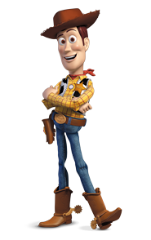
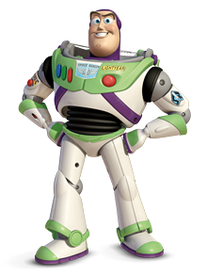

Děkuji za pozornost!

